Slide 1

爱刷题PPT
组号：g003 组员：张浩，金方永，陈紫慧

Slide 2
目录
CONTENT
01
1
02
单元测试、集成测试
测试流程
03
系统测试
04
其他文件
05
成员分工
05

Slide 3
02
测试流程
Part one

Slide 4
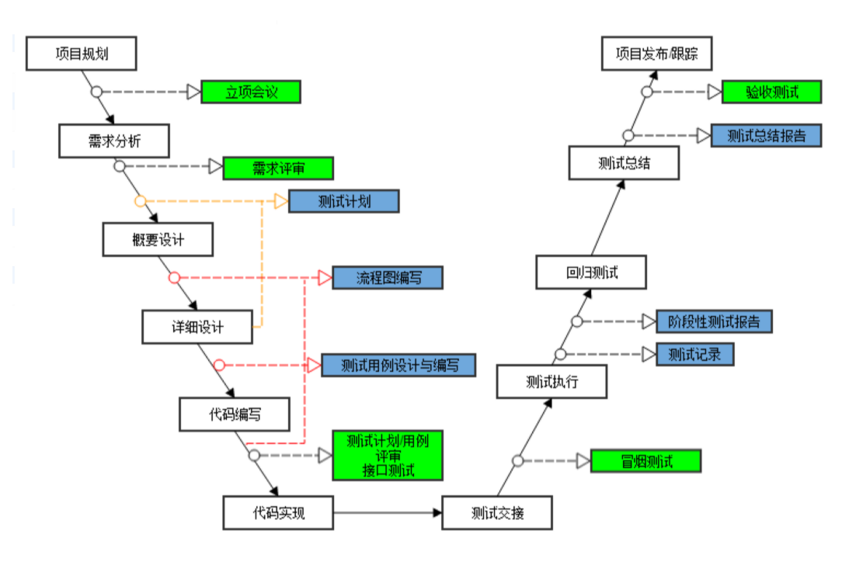
Notes:
需求分析--→编写测试用例--→冒烟测试
需求：
用户能够写题目，并生成错题
能够通过学科对题目进行
单元测试：对源代码中的某一个程序进行测试，检查这个模块是否实现了规定的功能，所以单元测试这里我们采用Java自带的junit进行测试
集成测试是把已进行过单元测试的模块组装起来进行测试，目的在于检验与软件设计相关的程序结构问题，
所以集成测试我们采用postman测试接口是否正常，采用场景法就是流程图进行测试

Slide 5
02
单元测试
Part one

Slide 6
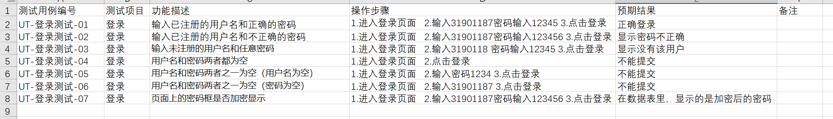
单元测试—用户登录

Slide 7
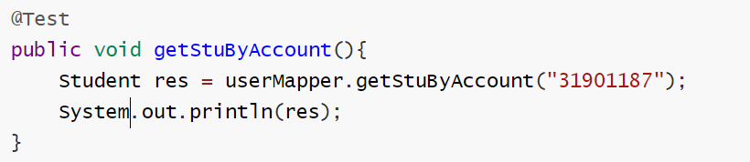
单元测试
持久层

Slide 8
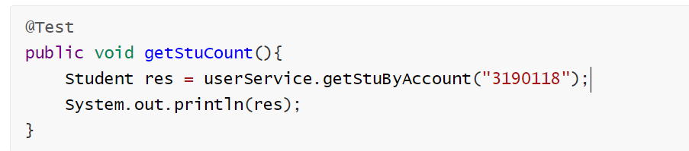

业务层

Slide 9
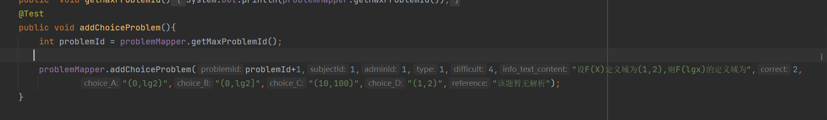
单元测试--添加题目

Slide 10
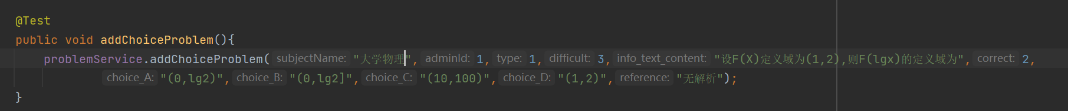
单元测试--添加题目

Slide 11
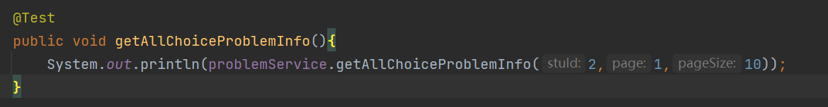
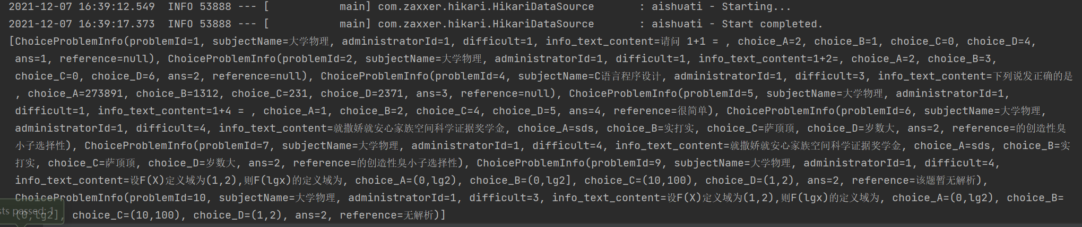
单元测试—查看题目

Slide 12
02
集成测试
Part one

Slide 13
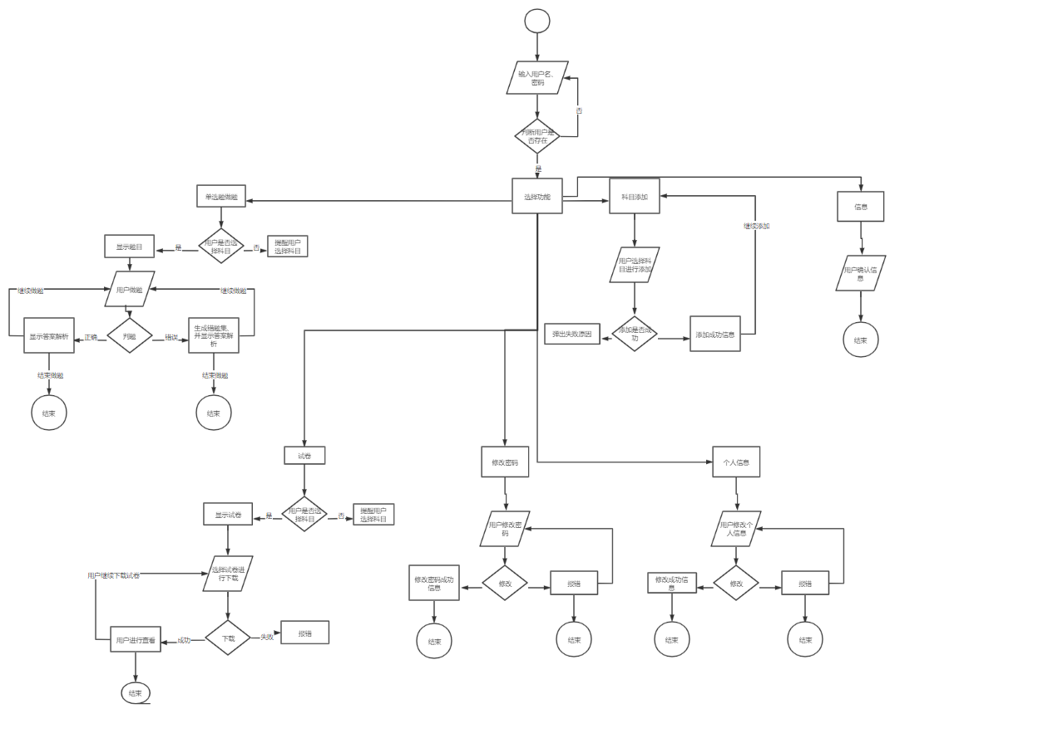

Slide 14
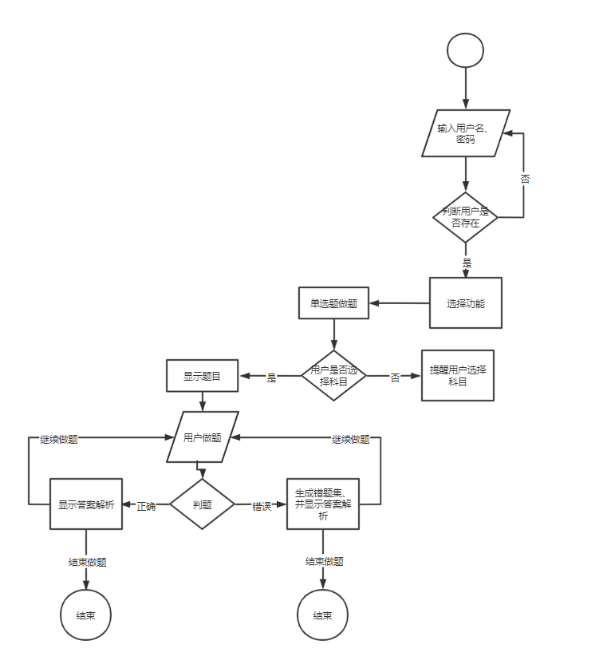
用户做题功能的流程图
编写流程图测试用例

Slide 15
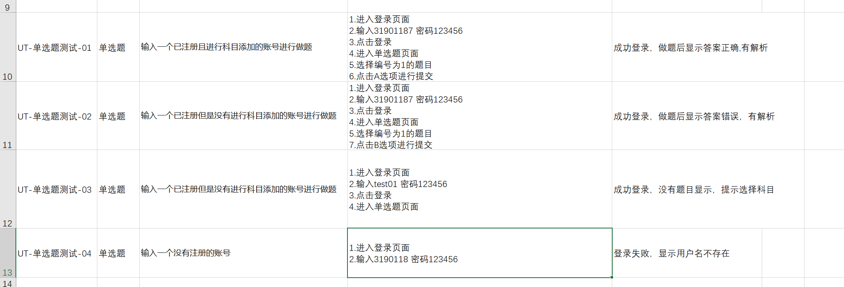

Slide 16
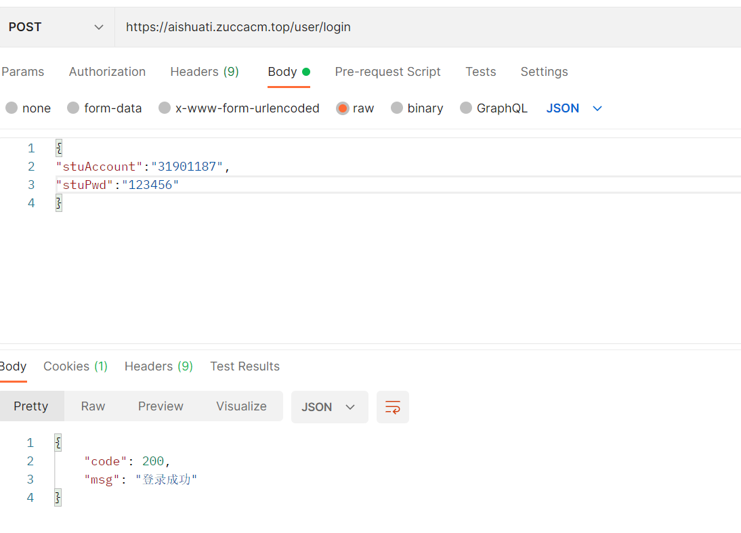

Slide 17
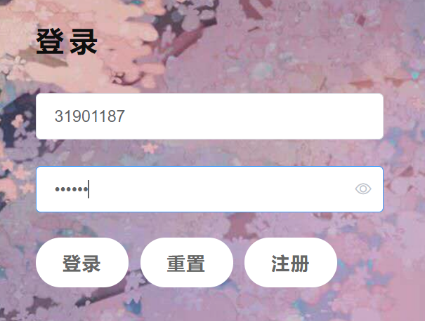
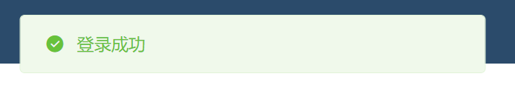
集成测试
输入已注册的用户名和正确的密码

Slide 18
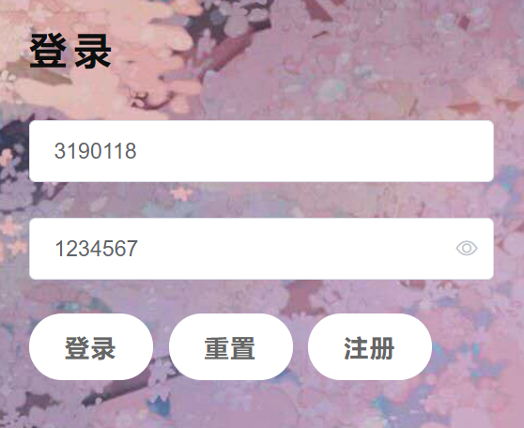
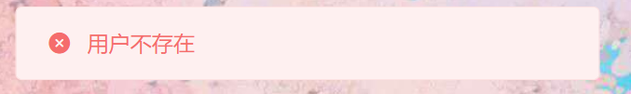
集成测试
1.进入登录页面 2.输入3190118 密码输入12345 3.点击登录

Slide 19
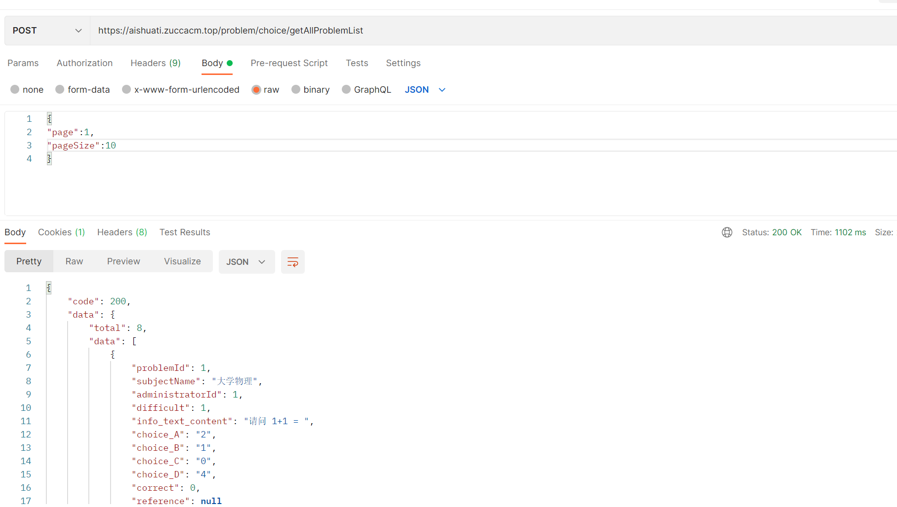

Slide 20
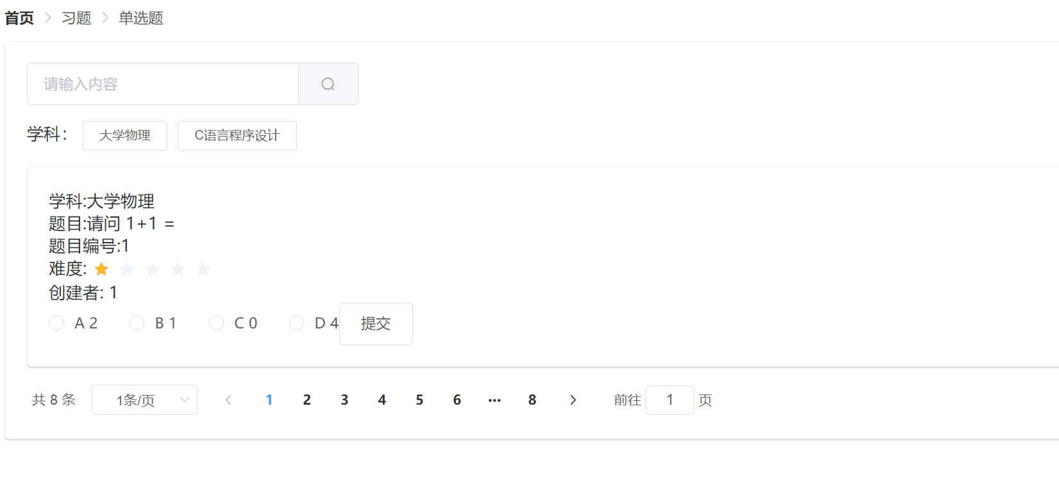

Slide 21
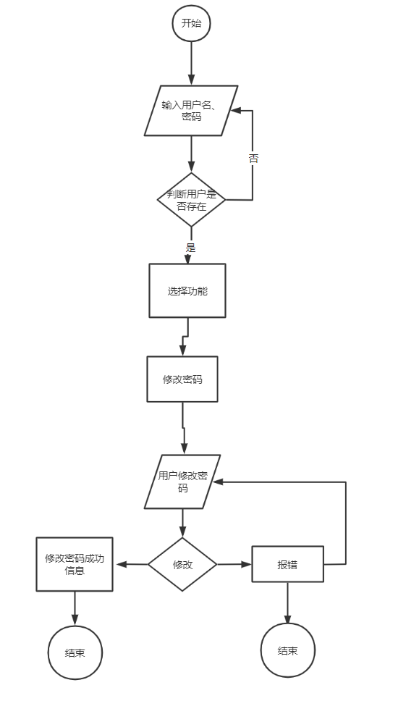
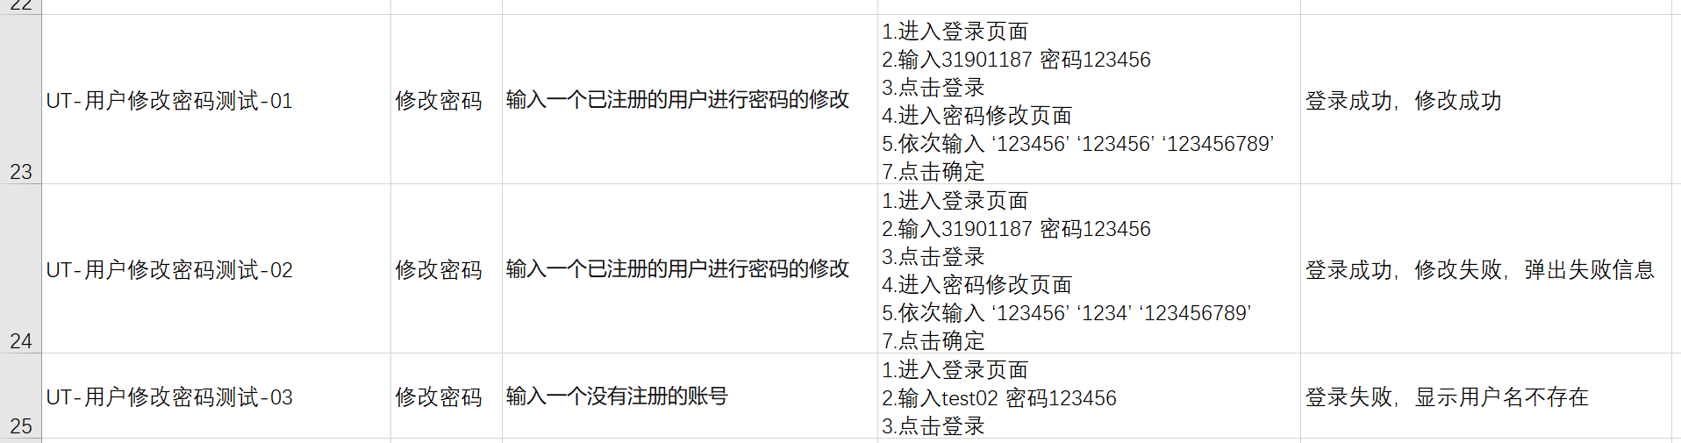
修改密码
路径：
开始----输入用户名、密码---判断用户是否存在---选择功能---修改密码----用户修改密码---修改----修改密码成功信息---结束
开始----输入用户名、密码---判断用户是否存在---选择功能---修改密码----用户修改密码---修改----报错---结束
开始----输入用户名、密码---判断用户是否存在

Slide 22
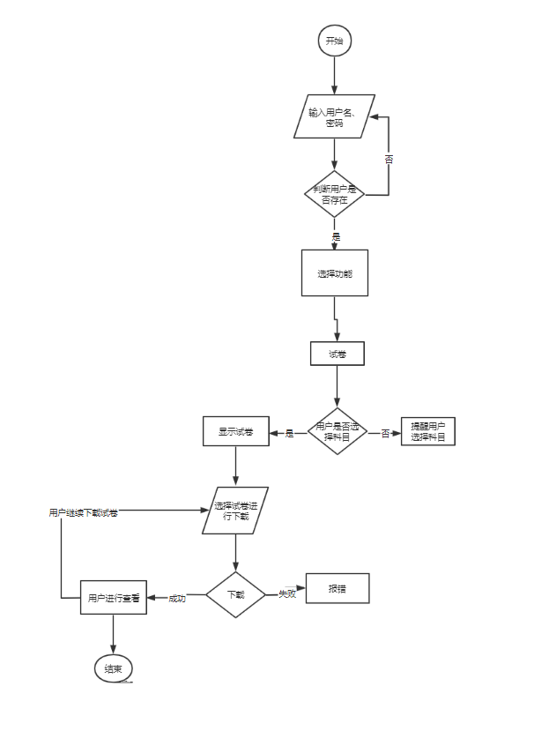
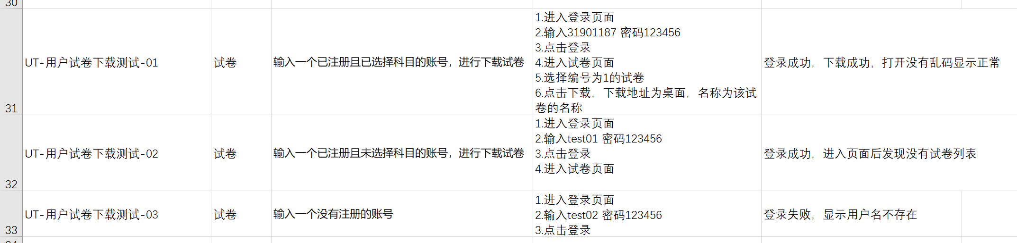
下载查看试卷
路径：
1.开始----输入用户名、密码---判断用户是否存在---选择功能---试卷—用户是否选择科目---显示试卷----选择试卷进行下载-----下载---下载成功---用户进行查看---结束
2. 开始----输入用户名、密码---判断用户是否存在---选择功能---试卷—用户是否选择科目---显示试卷----选择试卷进行下载-----下载---下载失败---报错---结束
3．开始----输入用户名、密码---判断用户是否存在---选择功能---试卷—用户是否选择科目---没有选择科目---选择科目
4. 开始----输入用户名、密码---判断用户是否存在---不存在---重新输入账号密码

Slide 23
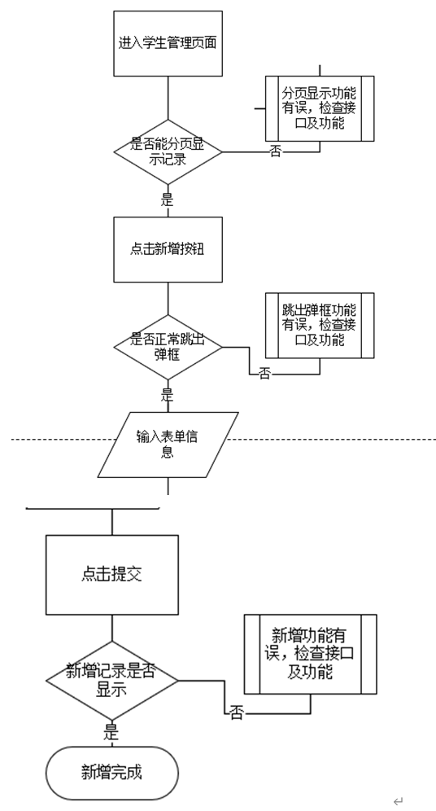
管理员---学生列表
路径1：进入学生管理页面---无法分页显示---显示功能检查---报错—结束
路径2：进入学生管理页面---分页显示---点击新增---无法弹出表单—表单功能检查---报错—结束
路径3：进入学生管理页面---分页显示---点击新增---弹出表单—输入信息---确定新增—新增记录不出现—新增功能检查—报错---结束
路径4：进入学生管理页面---分页显示---点击新增---弹出表单—输入信息---确定新增—新增记录出现—成功--结束

Slide 24
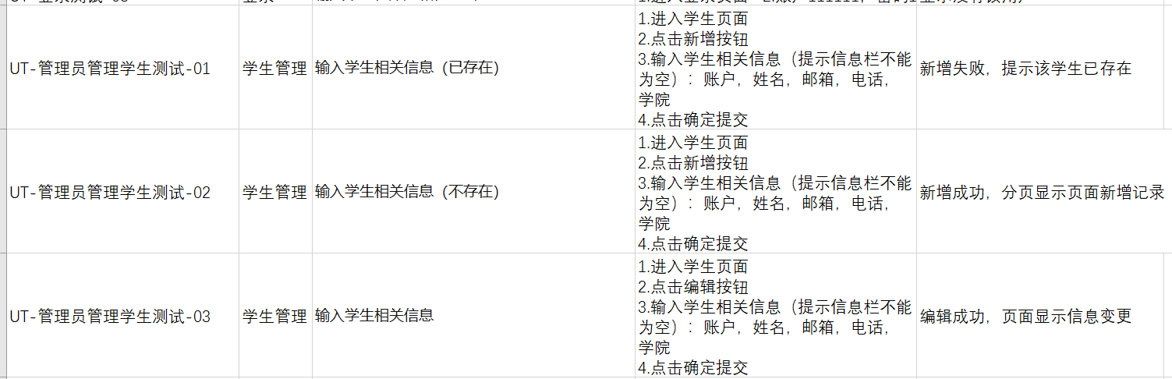

Slide 25
01
其他文件
Part five

Slide 26
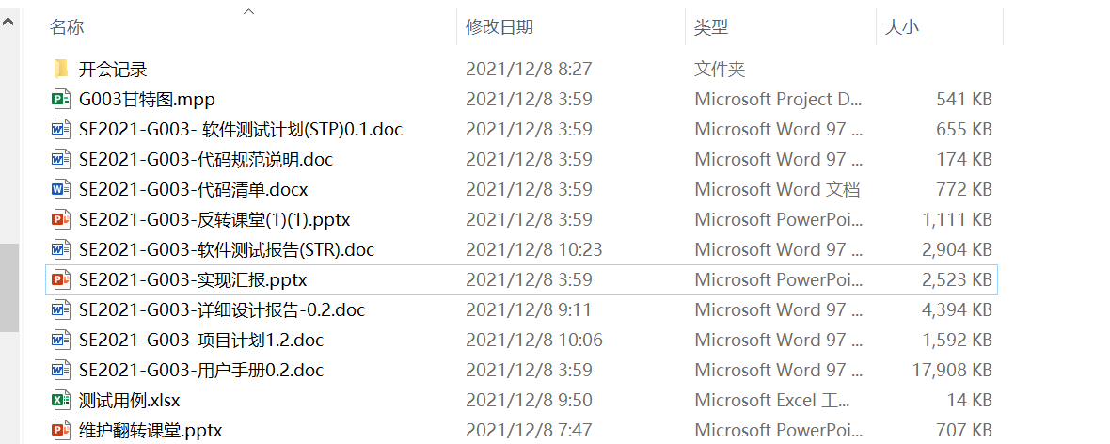

Slide 27
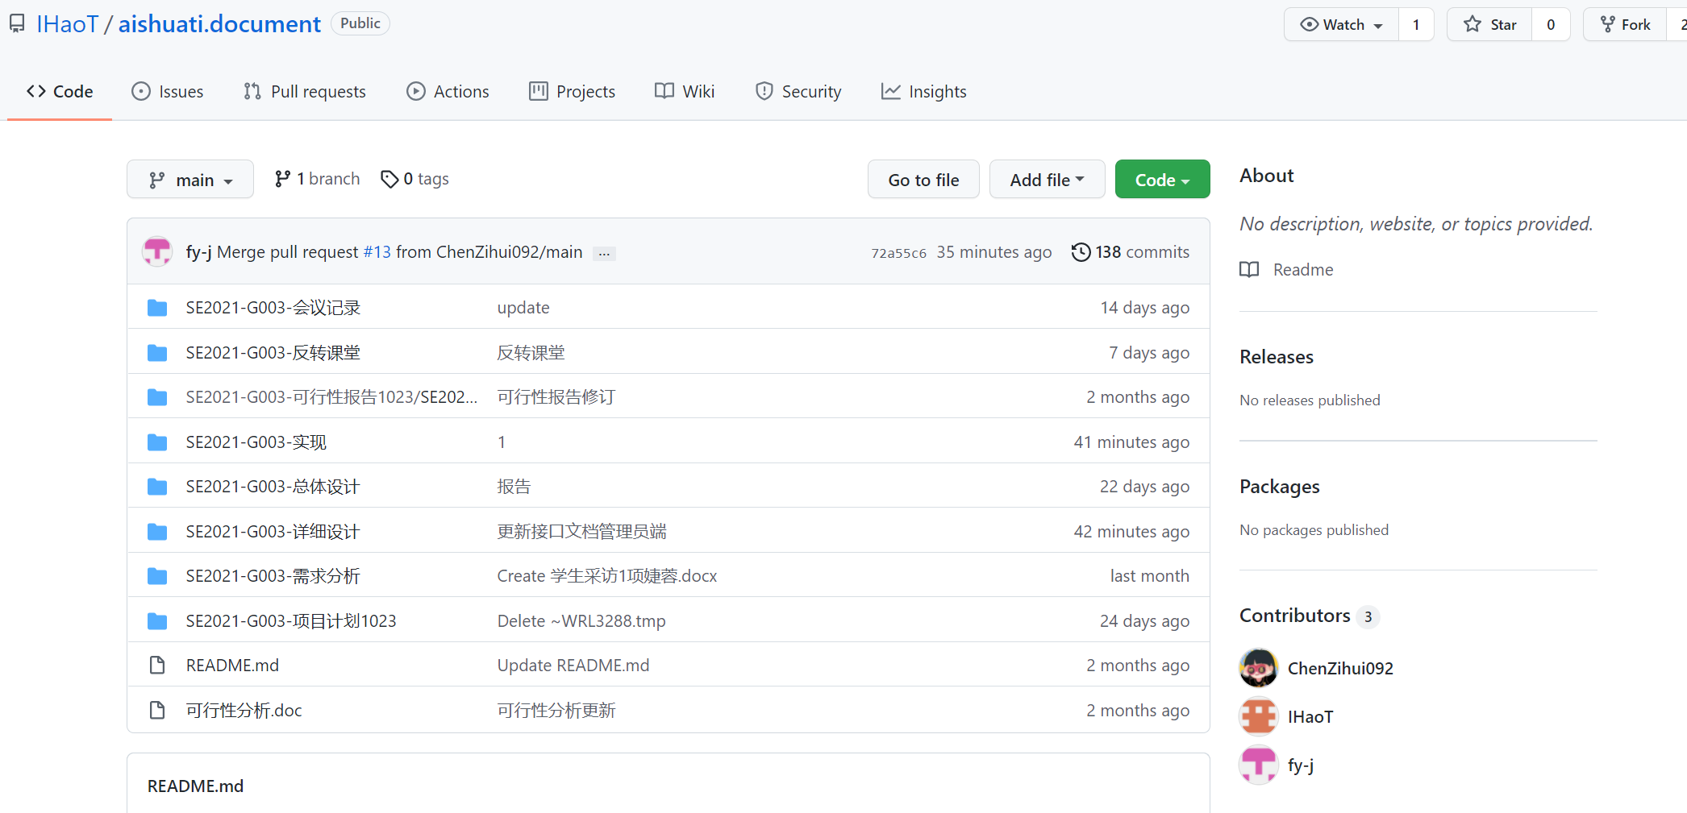

Slide 28
01
会议记录、成员分工
Part five

Slide 29
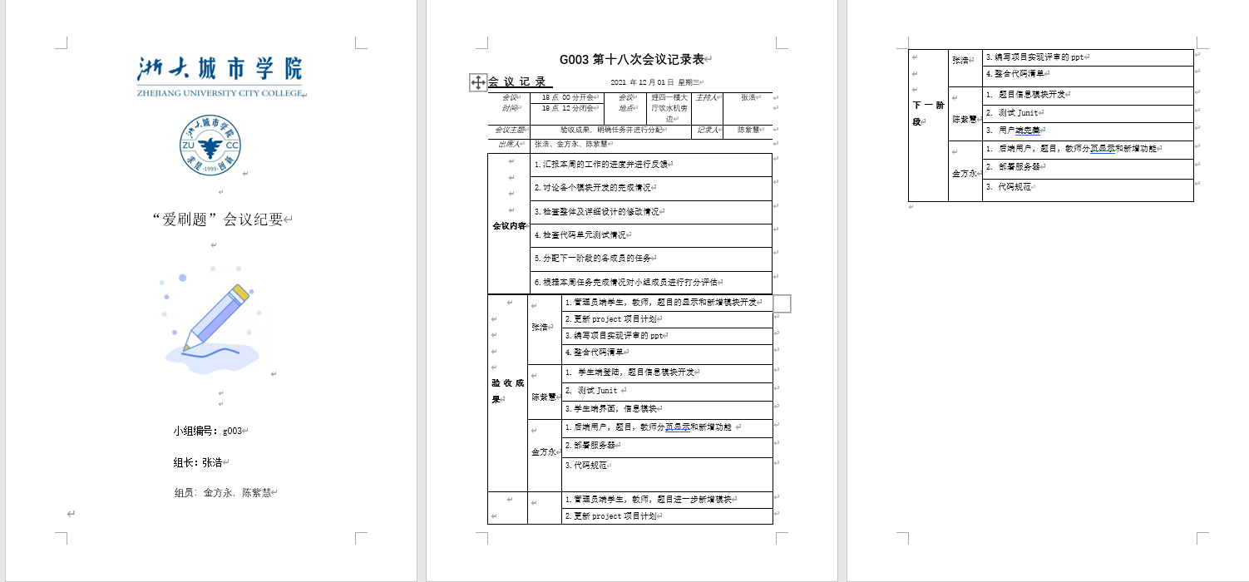

Slide 30
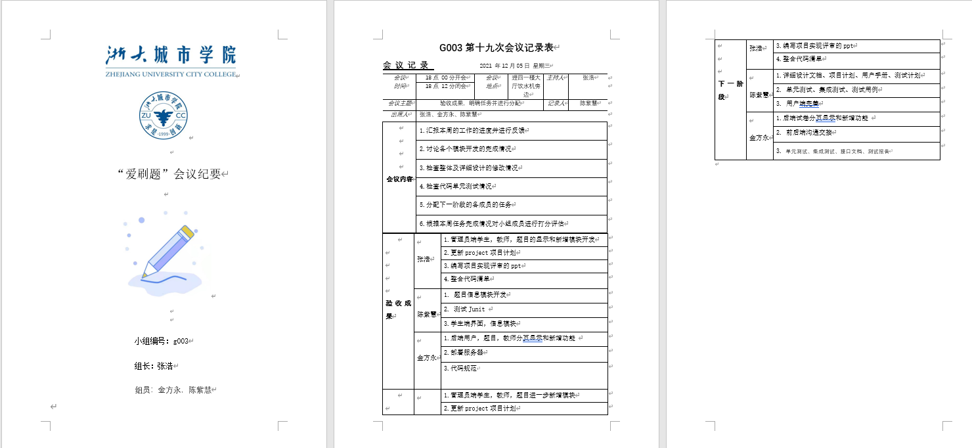

Slide 31
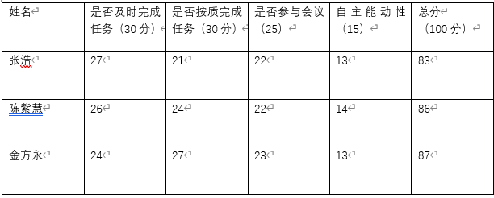

Slide 32
01
参考文献
Part five

Slide 33
文献综述
1.GB/T 8567-2006 国家标准
2.张海藩 牟永敏.《软件工程导论（第六版）》. .北京：清华大学出版社,2013
[https://www.cnblogs.com/test-first/p/10661711.html 追小白呀
[7
[

Slide 34
THANKS
组号：g003 组员：张浩，金方永，陈紫慧

